Slide 1
ŠTANCE ZA REZANJE

Slide 2
Štance
za
rezanje
ŠTANCE
SA
VOĐENJEM
ŽIGA
s
vodećom
pločom
s
vodećim
stupovima
sa
stražnjom
vodilicom
ŠTANCE
BEZ
VOĐENJA
ŽIGA
štance
s
nožastim
rezom
štance
sa
slobodnim
rezom

Slide 3
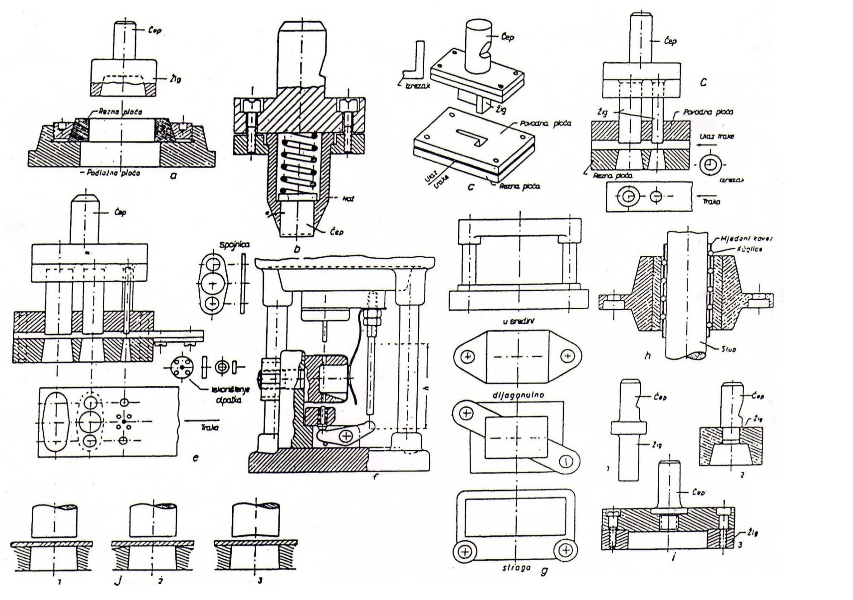
Slika 1: Štance za rezanje

Slide 4
Slika 1. prikazuje štance za rezanje
a) Štanca za izrezivanje
sastavljena je od žiga, učvršćenog u glavu preše koja ga vertikalno pomiče i rezne ploče pritegnute u podnožju koje je pričvršćeno na stolu preše.
taj tip alata kojemu žig nije vođen zove se slobodni rezni
alat ili alat sa slobodnim rezom
karakteristike ovog alata su jednostavna konstrukcija, dobra pristupačnost reznog materijala i niska cijena
služi za izrade rondela i većih platina u manjem broju komada

Slide 5
b) Štanca za izrezivanje rondela s izbacivačem
alat sa nožastim rezom jednostavne izvedbe
čep služi kao izbacivač
kut α određuje oštrinu šuplje izvedenog noža
c) Štanca s vodećom pločom
traka ulazi između vodeće i rezne ploče
gornji dio štance sastoji se od dvije ploče s usadnim čepom odozgo i žigom odozdo
donji dio sastoji se od vodeće ploče i rezne ploče
vodeća ploča osigurava dobro vođenje žiga
čime se čuva alat i poboljšava kvaliteta
d) Štanca za izrezivanje podložnih pločica
sastoji se od vodeće ploče, rezne ploče i dva žiga
vodeća ploča skida odpadke sa žiga
za složenije izratke je skuplja izrada

Slide 6
e) Štanca za proizvodnju spojnica
s vodećom pločom i više žigova
služi za proizvodnju spojnica i za istodobno izrezivanje
jedne kružne pločice s rupicama i dva prstena iz otpadka
f) Štanca za probijanje rupa na lončiću
vodeći stupovi zamjenjuju povodnu ploču pa se konture
izrezaka urezuju samo u reznu ploču ili matricu
g) Položaj vodećih stupova
prikazan položaj vodećih stupova
h) Vodeći stup s kuglicama
ima mjedeni kavez s kuglicama
točnije vođenje, manje trenje i trošenje
i) Vrste žigova
za male, srednje i velike rupe
ušteda skupog alatnog čelika kod velikih žigova
j) Radne plohe reznih ploča i žigova
prikazane radne plohe reznih ploča i žigova

Slide 7
Literatura: 1. Hribar Josip, Tehnička enciklopedija, Zagreb 2. Rebec bruno, Štance 1, FSB,Zagreb

